Slide 1

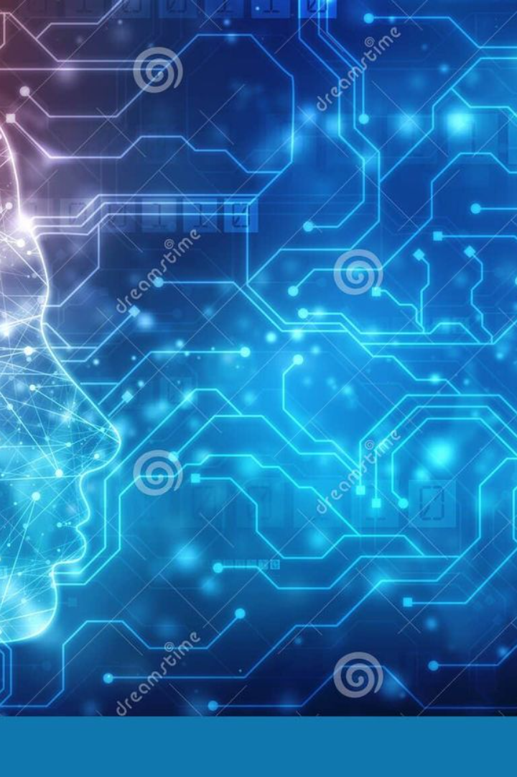
Introducción a la Inteligencia Artificial
La Inteligencia Artificial es un conjunto de tecnologías que imitan y mejoran la capacidad humana de aprendizaje y toma de decisiones. ¡Descubre cómo la IA está transformando nuestro mundo!
Por Willans Junes Pereira

Slide 2
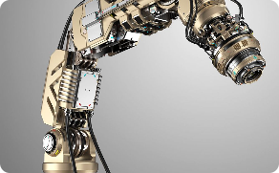

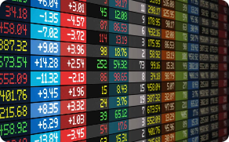
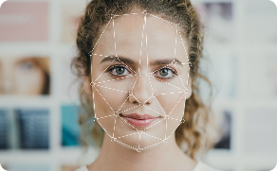
Aplicaciones Prácticas de la Inteligencia Artificial
Robótica Avanzada
Asistentes Virtuales
Finanzas y
Banca
Ciudades Inteligentes
La IA permite a las máquinas aprender a partir de patrones y a adaptarse a entornos complejos, lo que ha revolucionado la automatización industrial y la robótica avanzada.
Los asistentes virtuales y chatbots mejoran la atención al cliente, optimizan los procesos de información y reducen la carga de trabajo en las empresas.
La inversión y el análisis financiero están siendo transformados por la IA, con herramientas que mejoran la predicción de tendencias y la toma de decisiones.
La IA mejora la gestión de tráfico, aumenta la seguridad y optimiza la gestión de residuos y recursos energéticos en ciudades inteligentes.

Slide 3
Ejemplos de Aplicaciones de IA en Diferentes Industrias
Salud 🏥
Transporte 🚗
La IA está transformando la atención y diagnóstico médico, mejorando la precisión de diagnóstico mediante sistemas de análisis de datos.
Los coches autónomos y sistemas de asistentes de conducción están desarrollándose gracias al análisis de datos generado en tiempo real.
Retail 🛍️
Medios de Comunicación 📰
La IA está siendo empleada para mejorar la personalización de la experiencia de compra en línea, y para optimizar la cadena de suministros.
Los algoritmos de IA se están utilizando para personalizar contenido y como herramienta de análisis en los medios digitales y redes sociales.

Slide 4
Beneficios y Ventajas de Utilizar Inteligencia Artificial
1
Productividad Mejorada
2
Mejora de la Precisión
La IA permite a las empresas automatizar y optimizar procesos, permitiendo una mayor eficacia y eficiencia en el uso de recursos y tiempo.
Los sistemas basados en IA pueden mejorar la exactitud y precisión en la toma de decisiones y la identificación de patrones en grandes cantidades de datos.
3
Reducción de Costos
4
Cambios en la Fuerza Laboral
La IA puede ayudar a reducir los costos, al reducir la necesidad de mano de obra y eliminar errores humanos que generan costos y retrasos.
La IA puede ser utilizada para tareas repetitivas, liberando al personal calificado para funciones más estratégicas y creativas.

Slide 5
Desafíos y Consideraciones Éticas en la Implementación de IA
Limitaciones de los Datos
Desigualdades y Discriminación
Transparencia y Responsabilidad
La calidad y cantidad de datos empleados en los sistemas de IA puede generar sesgos que afectan la precisión de los resultados.
La IA puede perpetuar la discriminación, debido a decisiones basadas en algoritmos que reflejan sesgos y estereotipos sociales existentes.
Los sistemas de IA necesitan transparencia y supervisión, para asegurar que las decisiones tomadas son justas y responsables.

Slide 6

Tendencias y Futuro de la Inteligencia Artificial
1
Más Integración
La IA será cada vez más integrada en nuestras vidas cotidianas, con tecnologías como la realidad aumentada y los robots domésticos.
2
Más Interacción
La IA permitirá una interacción más natural y personalizada con las máquinas, gracias a la mejora de la comprensión del lenguaje natural y la expresión emocional.
3
Nuevas Capacidades
La IA continuará desarrollando nuevas capacidades, como la capacidad de aprender de pocas muestras o la empatía artificial.

Slide 7

Conclusiones y Preguntas
La IA ya está transformando de manera significativa las organizaciones y la sociedad. La continua expansión de la IA nos lleva a experimentar nuevas posibilidades y desafíos en el futuro. ¿Qué retos ves en el futuro de la IA?

